Slide 1
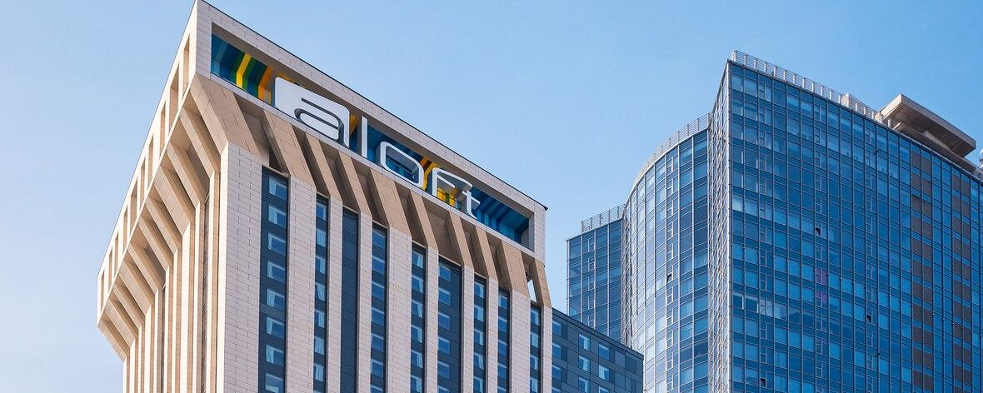
Aloft Kyiv
Студентка 2 курсу, 2 групи Спецільність “Туризм” Жук Карина

Slide 2
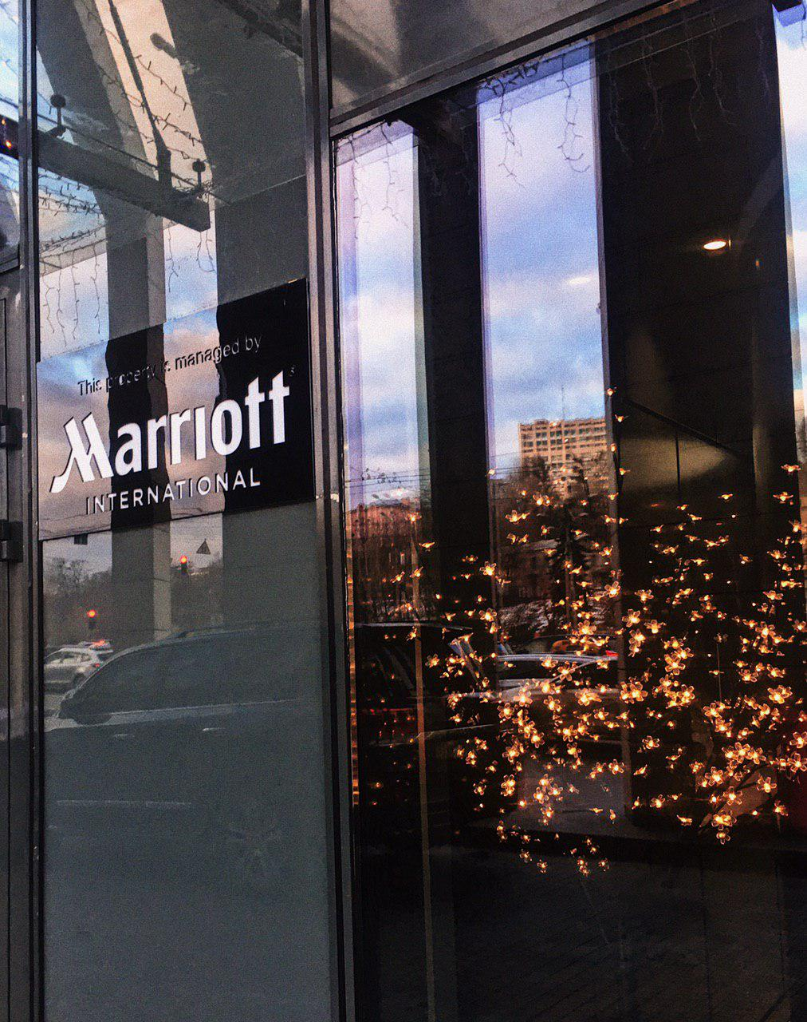
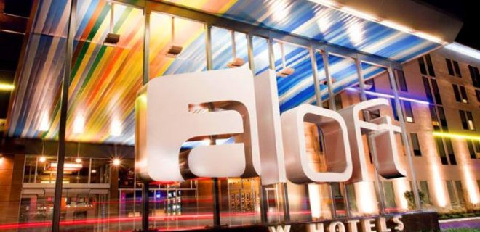
Новий, стильний та просто мега-крутий Aloft Київ від всесвітньо відомої мережі “Marriott” розташований в самому серці бізнес-центру міста, недалеко від станції метро “Палац спорту”. Також поруч знаходяться ТРЦ “Gulliver” та “Парус”.

Slide 3
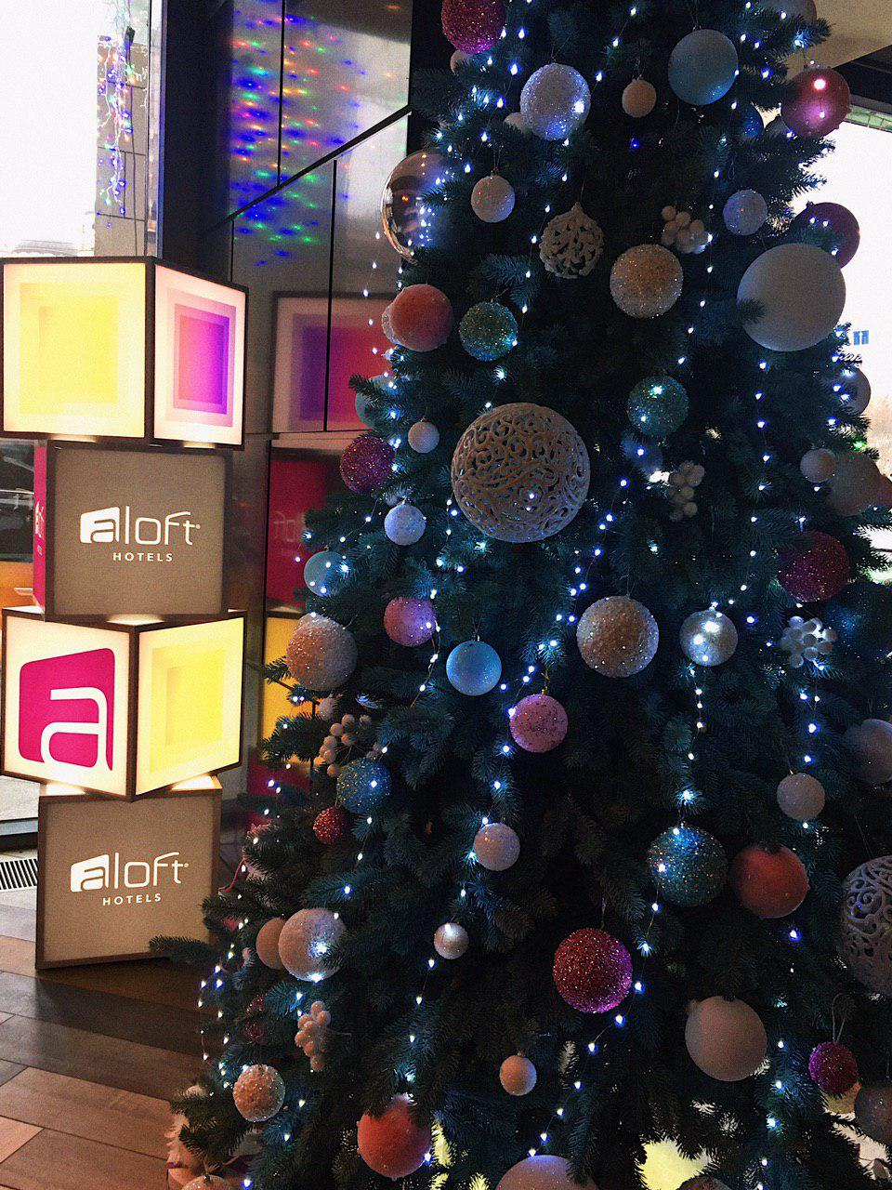
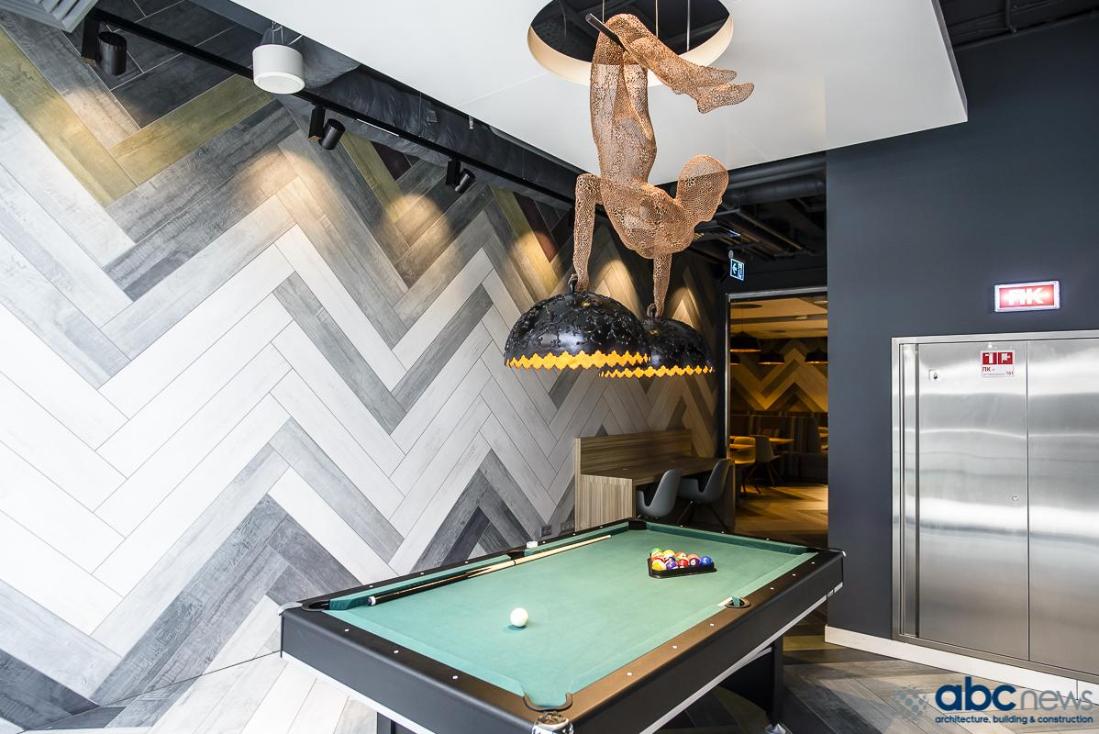
Нам дуже пощастило, тому що якраз напередодні нашого візиту, готель встиг задекоруватись до новорічних свят. Насправді, в інтер’єрі присутня величезна кількість якихось авторських ізюминок, але найбільше мені запам’яталась лампа над більярдним, яка зайняла перше місце на виставці і оригінал знаходиться саме в цьому готелі.

Slide 4
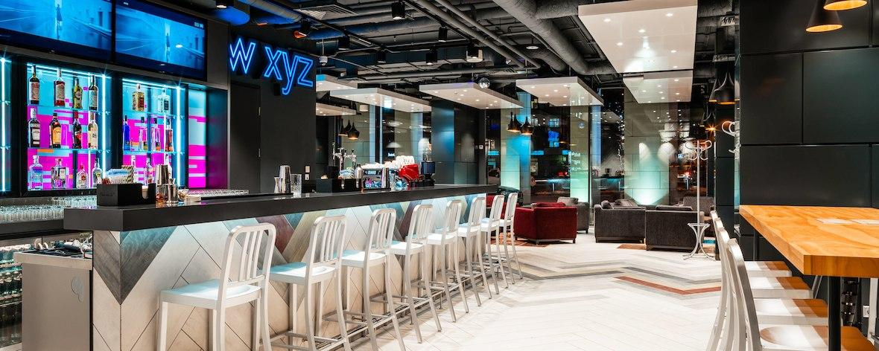
Також, що не могло не запам’ятатись, то це бар бренду W XYZ, які є в будь-якому готелі мережі “Marriott”. Бар працює цілодобово, на відміну від ресторану, який взагалі, згідно стандартам, заборонений. Але у зв’язку з українською нацією, нашим бажанням поїсти і нерозумінням як може готелі існувати без закладу харчування, головний офіс дозволив створити готель, але з дуже лімітованим вибором страв.

Slide 5
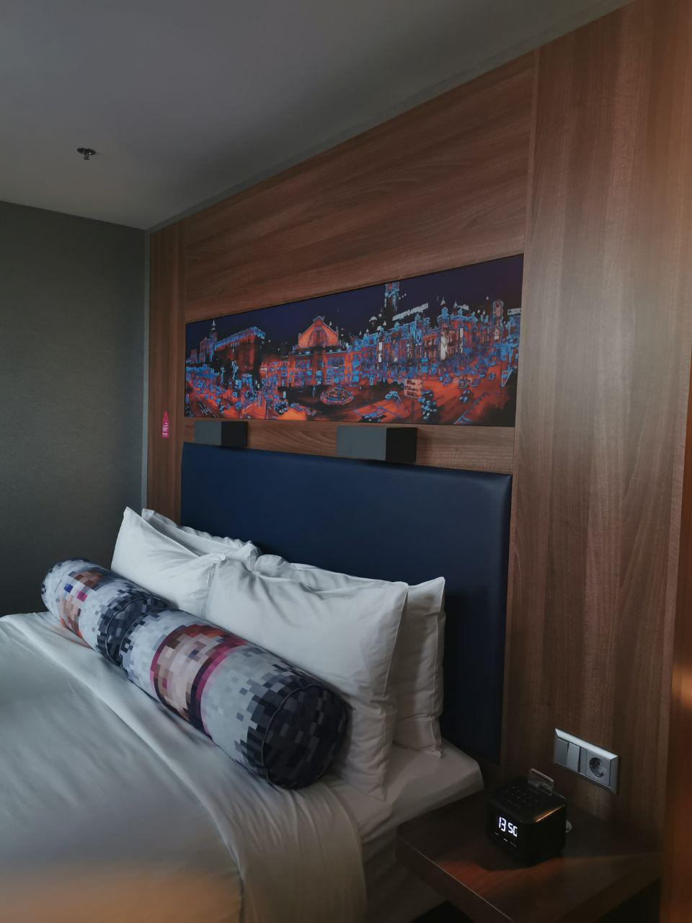
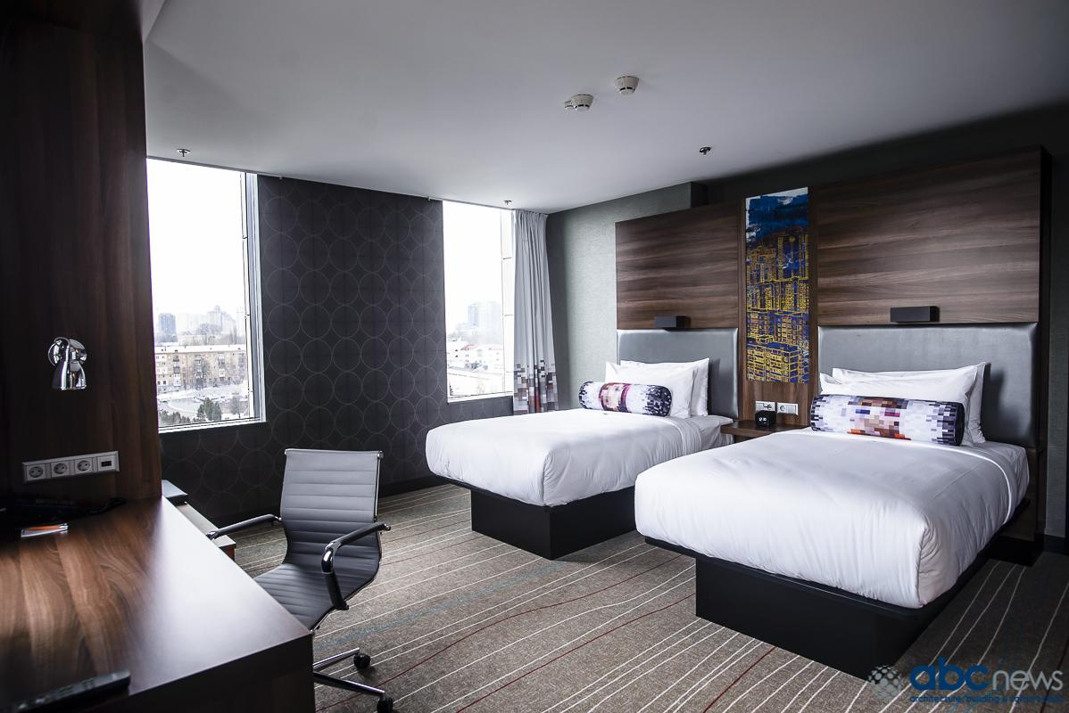
Щодо номерного фонду, Алофт пропонує лише три типи номерів: люкс, twin beds та double bed (king size). Всього 160 номерів, серед яких 5 люксів. У кожному номері є принти, на яких зображені пейзажі Києва.

Slide 6
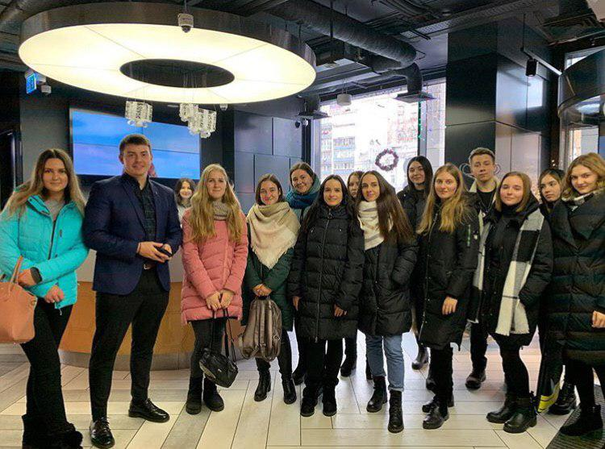
Нам дуже повезло із sales manager Миколою, який розповів нам все про готель і тим самим змотивував далі розвиватись в цій сфері. Що важливо в нашому суспільстві сьогодні - готель є eco and pet-friendly, non-smoking та шукає собі нові таланти! Микола запрошує нас на проходження практики саме у них.

Slide 7
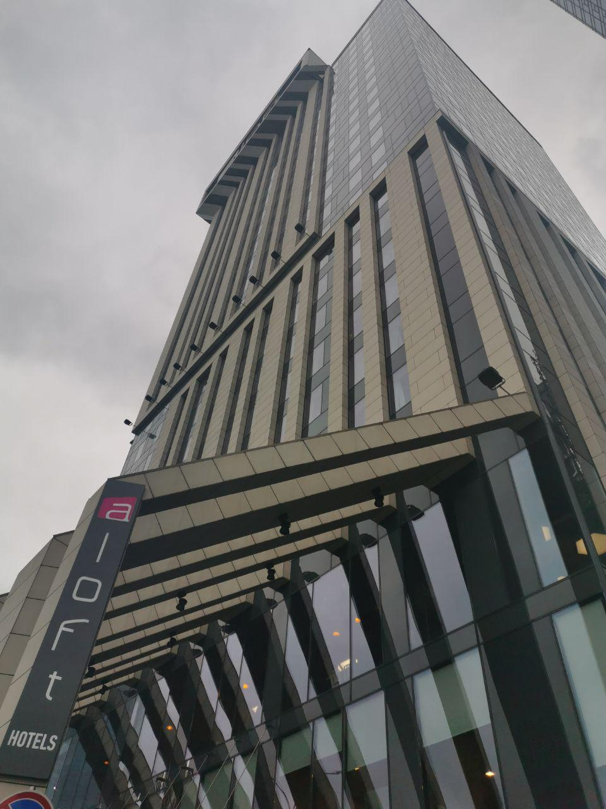
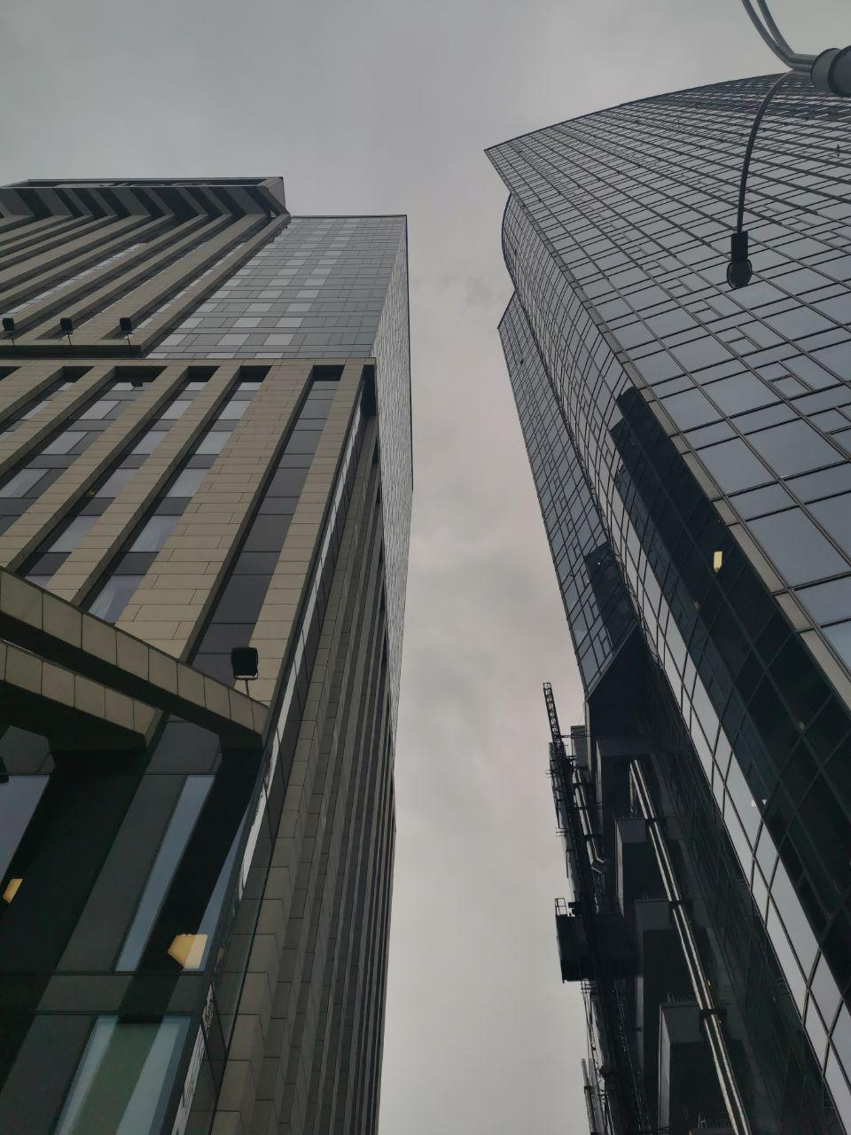
Дякую за увагу!

